Slide 1
Тема самообразования
«Активизация познавательной деятельности обучающихся на уроках математики»
Мотивация выбора темы самообразования
Повышение результатов обучения (знания, полученные в готовом виде, как правило, вызывают затруднения в их применении к решению конкретных задач)
Открывать ученику возможность продвигаться в адекватно его способностям темпе.
Воспитание ответственного отношения к делу, социальным ценностям и установкам как коллектива, так и общества в целом.

Slide 2
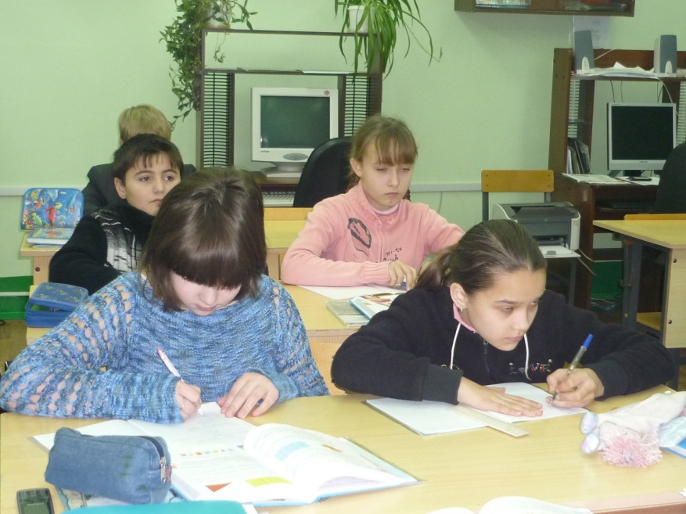
Страшная эта опасность – безделье за партой; безделье шесть часов ежедневно, безделье месяцы и годы. Это развращает, морально калечит человека, и ни школьная бригада, ни школьный участок, ни мастерская – ничто не может возместить того, что упущено в самой главной сфере, где человек должен быть труженником-в сфере мысли.
В.А.Сухомлинский.

Slide 3
Тема самообразования
«Активизация познавательной деятельности обучающихся на уроках математики»
1 ЭТАП – 2008-2009
Изучение истории возникновения технологии
Результаты, которые могут быть получены после применения данной технологии на практике
Методы и приемы, использующиеся в данной технологии
Этапы освоения технологии учителем и учащимися
2 ЭТАП – 2009-2010
Разработка модифицированного варианта учебной программы
Разработка календарно-тематического планирования
Разработка планов различных типов уроков, предусмотренных новой технологией, раздаточного материала к этим урокам
Разработка новых текстов разноуровневых заданий для рубежного и итогового контроля
3 ЭТАП – 2011-2012
Уметь применять на практике методы и приемы новой технологии
Проводить учебные занятия различных типов
Анализировать занятия и вскрывать недостатки

Slide 4
Дидактические основы активизации учения обучающихся
Обучение – самый важный и надежный способ получения систематического образования.
Познавательная деятельность – это единство чувственного восприятия, теоретического мышления и практической деятельности.
Активность (учения, освоения содержания и т.п.) определяет степень (интенсивность, прочность) «соприкосновения» обучаемого с предметом его деятельности.
В структуре активности выделяются следующие компоненты:
Готовность выполнять учебные задания;
Стремление к самостоятельной деятельности;
Сознательность выполнения заданий;
Систематичность обучения;
Стремление повысить свой личный уровень.

Slide 5
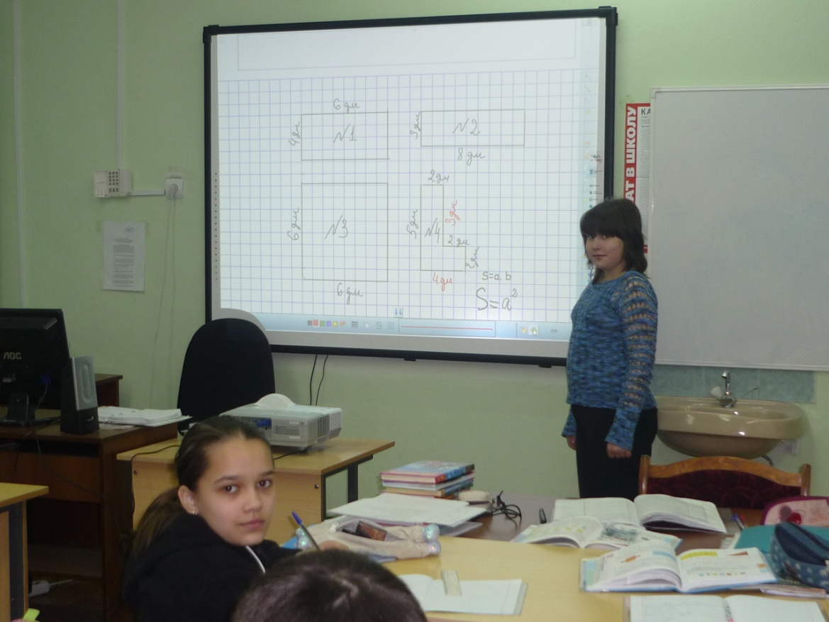
Наибольший активизирующий эффект на занятиях дают ситуации, в которых учащиеся сами должны:
Отстаивать свое мнение;
Принимать участие в дискуссиях и обсуждениях;
Ставить вопросы своим товарищам и учителям;
Рецензировать ответы товарищей;
Заниматься обучением отстающих;
Самостоятельно выбирать посильное задание;
Вывод: истина добытая путем собственного напряжения усилий, имеет огромную познавательную ценность.

Slide 6
Уровни познавательной активности
1-й уровень – воспроизводящая активность (овладеть способом применения по образцу). Отсутствие «Почему?»
2-й уровень – интерпретирующая активность (стремление познать связи между явлениями и процессами). При затруднении не отказывается от выполнения задания, а ищет пути решения.
3-й уровень – творческий (стремление не только проникнуть глубоко в сущность явлений и их взаимосвязь, но и найти для этой цели новый способ). Проявление высоких волевых качеств учащегося, упорство и настойчивость в достижении цели.

Slide 7
Принципы активизации познавательной деятельности обучающихся
Принцип проблемности (путем последовательно усложняющихся задач или вопросов создать в мышлении учащегося такую проблемную ситуацию, для выхода из которой ему не хватает имеющихся знаний).
Принцип обеспечения максимально возможной адекватности учебно-познавательной деятельности характеру практических задач (организация познавательной деятельности учащихся по своему характеру должна максимально приближаться к реальной деятельности).
Принцип взаимообучения (учащиеся в процессе обучения могут обучать друг друга, обмениваясь знаниями).
Принцип исследования изучаемых проблем.
Принцип индивидуализации (состав класса, адаптация к учебному процессу, и т.д.)

Slide 8
Способы активизации познавательной
деятельности на уроках математики
Дидактическая игра
Игра «Веселый счет»
Найди сумму всех чисел, записанных красным цветом.
Найди сумму всех чисел, записанных черным цветом.
Найди сумму чисел, встречающихся два-три раза
12 | 14 | 15 | 17
13 | 20 | 18 | 15
18 | 11 | 19 | 20
17 | 16 | 13 | 16
12 | 19 | 11 | 14
К двум одинаковым таблицам вызываются двое. По команде они начинают вслух считать от 1 до 24, показывая указкой называемое число. Закончивший счет вперед, выигрывает.
14 | 8 | 12 | 4
10 | 23 | 1 | 15
3 | 17 | 21 | 7
19 | 6 | 9 | 11
24 | 2 | 16 | 22
13 | 20 | 5 | 18

Slide 9
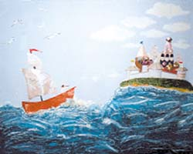
Способы активизации познавательной
деятельности на уроках математики
Задачи занимательного характера в рифмованной форме, например:
У Аленки в гостях
Два цыпленка в лаптях,
Петушок в сапожках,
Курочка в сережках,
Селезень в кафтане,
утка в сарафане,
а корова в юбке,
В теплом полушубке.
Сколько всего гостей?
«В свете есть такое диво: Море вздуется бурливо, Закипит, подымет вой, Хлынет на берег пустой, Разольется в шумном беге, И очутятся на бреге В чешуе как жар горя, Тридцать три богатыря, Все красавцы удалые, Великаны молодые, Все равны как на подбор. С ними дядька Черномор».
Сколько всего людей вышло из моря?

Slide 10
Математические загадки
Придворные мудрецы
В одной деспотичной стране король созвал всех придворных мудрецов (количество их не принципиально, поэтом без ограничения общности будем считать, что их 20 человек) и объявил им следующее: Завтра их всех построят в одну шеренгу и завяжут глаза, затем каждому на голову наденут колпак черного или белого цвета и снимут повязки. Каждый сможет видеть цвет колпака стоящих впереди него, но не может видеть свой колпак и колпаки тех, кто сзади. Каждому в шеренге зададут вопрос: Какого цвета на тебе колпак? Если мудрец ответит правильно, его оставят в живых. Если неправильно, значит он недостоин быть мудрецом и его казнят.
Какую стратегию надо избрать мудрецам, что как можно больше из них остались в живых? На размышления и совещания им дается ровно одна ночь.
1. «Шли семь старцев. У каждого старца по семи костылей. На каждом костыле по семи сучков. На каждом сучке по семи кошелей. В каждой кошеле по семи пирогов. В каждом пироге по семи воробьев. Сколько всего?»

Slide 11
Математические ребусы

Slide 12
устные коллективные разминки,
занимающие не более 5 минут, развивающие быстроту реакции, внимательность, умение четко и конкретно мыслить. В такие разминки следует включать вопросы, требующие однозначного, быстрого хорового ответа и направленные на актуализацию опорных знаний, и на проверку домашнего задания, и на отработку каких либо математических понятий и определений.
Например (6 класс):
1. Число не являющееся ни положительным, ни отрицательным. 2. Самое маленькое целое положительное число. 3. Самое большое целое отрицательное число. 4. Дробь, равная 50%. 5. Числа, имеющие не более двух делителей. 6. Одна сотая часть числа. 7. Назовите дробь 3/4 в процентах. 8. Наименьшее положительное двузначное число. 9. Число, не являющееся делителем ни одного из чисел. 10. Треть от трети. 11. Половина четверти.

Slide 13
Можно проводить интеллектуальные диктанты, которые проверяют не только математические знания, но и общий кругозор, и являются толчком к получению дополнительной информации об окружающем мире для многих учащихся.
Например (7 класс):
1. Найдите произведение цифр года начала Великой Отечественной войны. 2. Количество планет Солнечной системы поделите на двадцать. 3. Количество букв в названии столицы Украины возведите в 4 степень. 4. Количество букв в названии самой длинной реки в Европе возведите в квадрат. 5. Количество материков умножьте на количество океанов и поделите на 0,01. 6. Возведите в куб количество букв в названии самой маленькой птицы. 7. Найдите 30% от количества букв в названии самого маленького государства. 8. Количество слогов в названии самого большого материка умножьте на количество согласных букв в этом слове.
Диктанты сразу проверяются. При наличии интерактивной доски или других технических средств проверку можно «оживить» слайдами. Те ребята, которые отлично справились с заданием, должны быть отмечены (медаль, жетон и т.д.).

Slide 14
Трудно переоценить роль занимательной задачи в процессе обучения математике.
Так, например, при проведении цикла интегрированных уроков математика + биология (6 класс) предлагаю использовать следующие задачи, содержащие энциклопедические сведения:
Самые сильные маленькие животные.
1. Жук-носорог может тащить за собой тяжесть в 850 раз больше своего веса. Какой груз перетащит жук весом 3 грамма? Сколько жуков такого же веса понадобится для груза весом 10,2 килограмма?
2. Виноградная улитка может тащить за собой груз, превышающий ее собственный вес в 200 раз, например, трехкилограммовый справочник. Каков вес улитки? Сколько улиток понадобится для груза весом 15 килограмм?

Slide 15
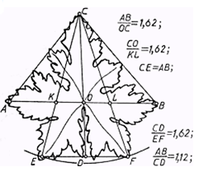
Метод проектов
Прогулка в парк (инструкция к практической работе на местности)
Оборудование: линейка, циркуль, карандаш.
Выполни следующие задания:
Собери листья разных деревьев, растущих в парке.
Как много разных листьев ты собрал?_______
Выбери на твой взгляд самый красивый листок.
Проведи линии как показано на схеме.
Измерь его длину АВ= .
Измерь его ширину СD= .
Определи отношение АВ/CD _______.
Измерь длину отрезка КL_______.
Измерь длину отрезка СЕ_______.
Измерь длину отрезка EF________.
Определите отношения СО/KL, CD/EF и AB/OC______,_______и________.
Сравните их с соотношениями на схеме.
Проверь выполнение равенства СЕ=АВ (да, нет)_____________
Соблюдаются ли пропорции «золотого» сечения в строении этого листа?
Сделай вывод:
Сделай вывод

Slide 16
Неоценима на уроках математики роль физминуток, которые можно проводить не только для двигательной активности учащихся, но и для отработки математических правил в игровой форме.
Например:
1. У учителя набор карточек с правильными и неправильными дробями. Если показывается правильная дробь - руки вверх, неправильная - руки в стороны. 2. У учителя набор карточек с примерами на сложение чисел с разными знаками. Если сумма отрицательна - присели, положительна - встали. 3. На доске записаны примеры, а учитель показывает ответ, если ответ верный - учащиеся хлопают в ладоши, а неправильный - топают ногами.

Slide 17
Игровая деятельность на уроке
В своей работе я использую следующие виды игр:
Настольные («Менеджер», «Инвентаризация», лото и др);
Игры-состязания (Брейн –ринг, КВН и др.);
Интеллектуальные («Диалог», «Звезды математики на арене цирка», «Инвентаризация» и др.)
Во время таких игр учащиеся не чувствуют на себе непосредственное давление со стороны учителя, могут высказать свободно свою точку зрения, продемонстрировать, не стесняясь, свое творчество. А также в игре осуществляются межпредметные связи, связь с реальной жизнью.

Slide 18
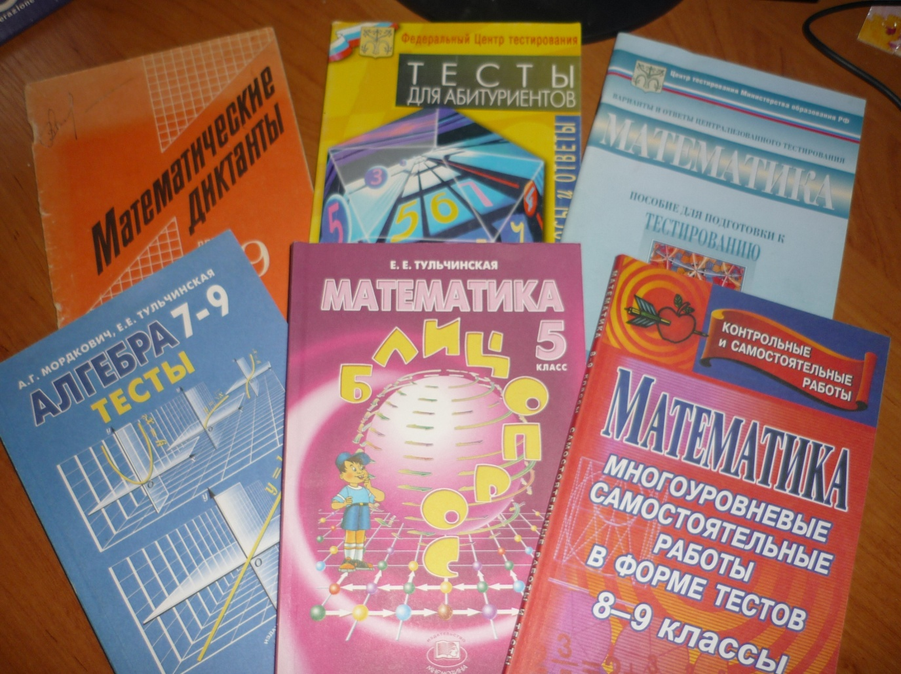
Метод тестирования
Целесообразно шире использовать тестирование по разделам, отдельным темам. Метод тестирования позволяет объективно определить результаты обучения, выявить проблемы и недостатки обучения как целого класса, так и каждого ученика в отдельности. Тестирование позволяет:
Учитывать индивидуальные особенности учащихся;
Проверять качество усвоения материала;
Разнообразить процесс обучения;
Сэкономить время на опрос;
Использовать тесты для компьютеризации обучения.

Slide 19
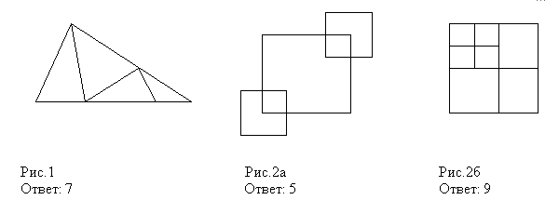
А также задачи на внимание и сравнение.
Определите, сколько треугольников вы видите на рис.1 и квадратов на рис.2а,б?

Slide 20
Учу детей решать логические задачи с помощью таблицы. Привожу н пример:
1 задача: “Спортивные соревнования”. Коля, Боря, Вова, Юра заняли первые четыре места в спортивном соревновании. На вопрос, какие места они заняли, они четко ответили:
- Коля не занял ни первое, ни четвертое место;
- Боря занял второе место;
- Вова не был последним.
Какое место занял каждый мальчик?
Решение:
Ответ: Володя занял I место, Боря – II место, Коля – III место, Юра – IV место.
Мальчики | Призовые места
 | I | II | III | IV
Коля | 0 | 0 | 1 | 0
Боря | 0 | 1 | 0 | 0
Вова | 1 | 0 | 0 | 0
Юра | 0 | 0 | 0 | 1

Slide 21
Повторительно – обобщительные уроки
На таких уроках учащихся класса делю на несколько групп так, чтобы в каждой группе оказались и сильные, и слабые ученики.
На своих уроках групповую работу я строю по следующим правилам:
Класс разбивается на несколько небольших групп;
Каждая группа получает свое задание;
Внутри каждой группы между ее участниками распределяются роли;
Процесс выполнения задания в группе осуществляется на основе обмена мнениями, оценками;
Выработанные в группе решения обсуждаются всем классом.
Слабые учащиеся при групповой работе выполняют объем любых упражнений на 20-30% больше, чем при фронтальной форме.

Slide 22
Функции учителя при групповой работе
Если на традиционном уроке учитель передает знания в готовом виде, то здесь он должен быть организатором, режиссером урока, соучастником коллективной деятельности. Его действия должны сводится к следующему:
Объяснение цели предстоящей работы.
Разбивка учащихся на группы.
Раздача заданий для групп.
Контроль за ходом групповой работы.
Попеременное участие в работе групп, но без навязывания своей точки зрения, как единственно возможной, а побуждая к активному поиску.
После отчета групп о выполненном задании, учитель делает выводы. Обращает внимание на типичные ошибки. Дает оценку работе учащихся.

Slide 23
В текущем году с применением данной технологии мною проведены следующие уроки и мероприятия:
Урок в 7 классе по теме «Основные понятия геометрии. Смежные и вертикальные углы»
Урок математики для 6-го класса по теме "Умножение и деление дробных чисел"
Урок геометрии для 7-го класса «Архитектурные кружева».
Внеклассное мероприятие «Звезды математики на арене цирка»
«Кто умнее 5-тиклассника?»

Slide 24
Результативность моей работы
В связи с использованием данной технологии наблюдается рост качества знаний учащихся
44%
46%
2008г.
2009г.
И доже в этом году по итогам 1-ой и 2-ой четвертей
57%
1 четверть
2 четверть
85%

Slide 25
«Продолжая себя в своих питомцах, мы творим не только Человека. Мы творим само время. Дух времени, взаимоотношения между людьми – все это зависит от того, каковы мы с вами. От того, какова школа. Которой народ вверяет свое будущее…»
В.А.Сухомлинский

